Slide 1
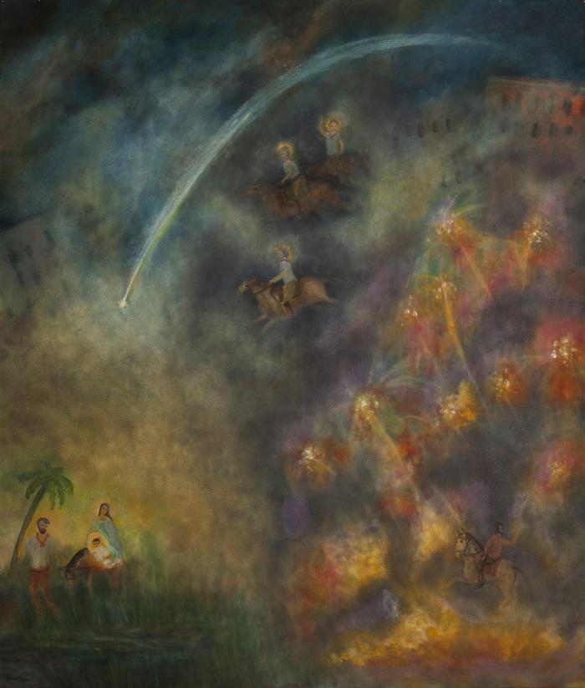
Vírgen, José y niño volviendo de Nazaret (SGSP017)

